Slide 1
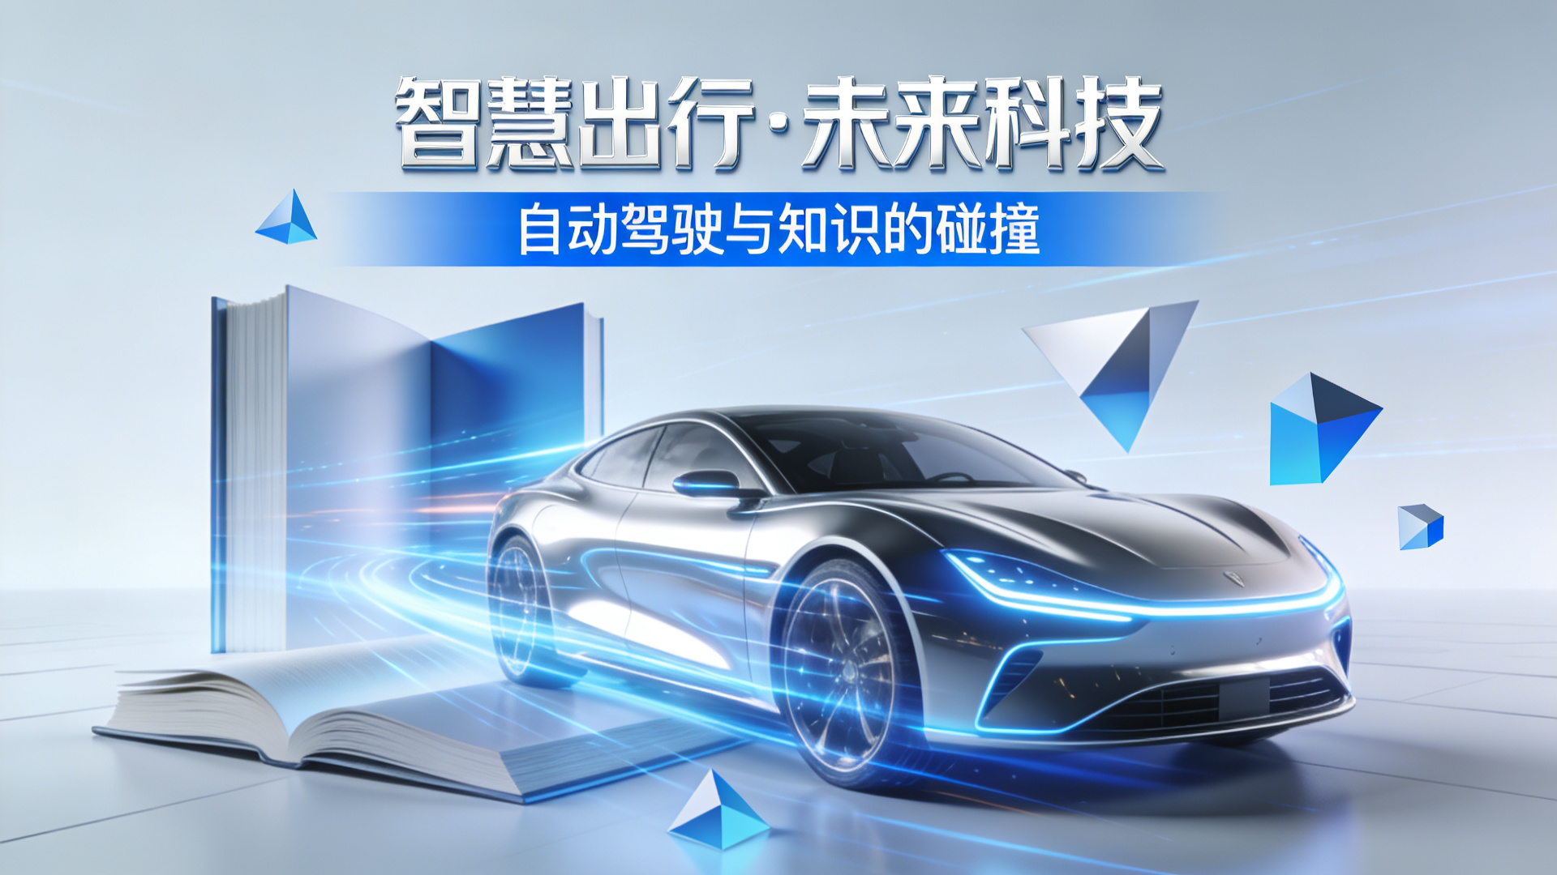

驶向未来：自动驾驶重塑教育新生态
探索自动驾驶技术对教育领域的三大核心变革
Notes:
大家好，今天我将和大家一起探讨一个激动人心的话题：当自动驾驶技术成熟后，我们的教育将会发生怎样的深刻变革？这不仅仅是交通工具的改变，更是学习方式、教学内容乃至整个教育生态的重塑。让我们一起驶向未来，看看自动驾驶将如何为教育开启一个全新的篇章。

Slide 2




目录
变革一
变革二
变革三
移动课堂
让学习无处不在
课程革新
拥抱智能时代新内容
智能校园
构建安全高效新环境
Notes:
本次分享将围绕三个核心方面展开。首先，我们将探讨自动驾驶如何将教室延伸到路上，创造无处不在的移动课堂。其次，我们会看到，为了适应未来社会，课程内容将发生怎样的革新。最后，我们将展望一个由自动驾驶技术支撑的，更加安全和高效的智能校园环境。

Slide 3
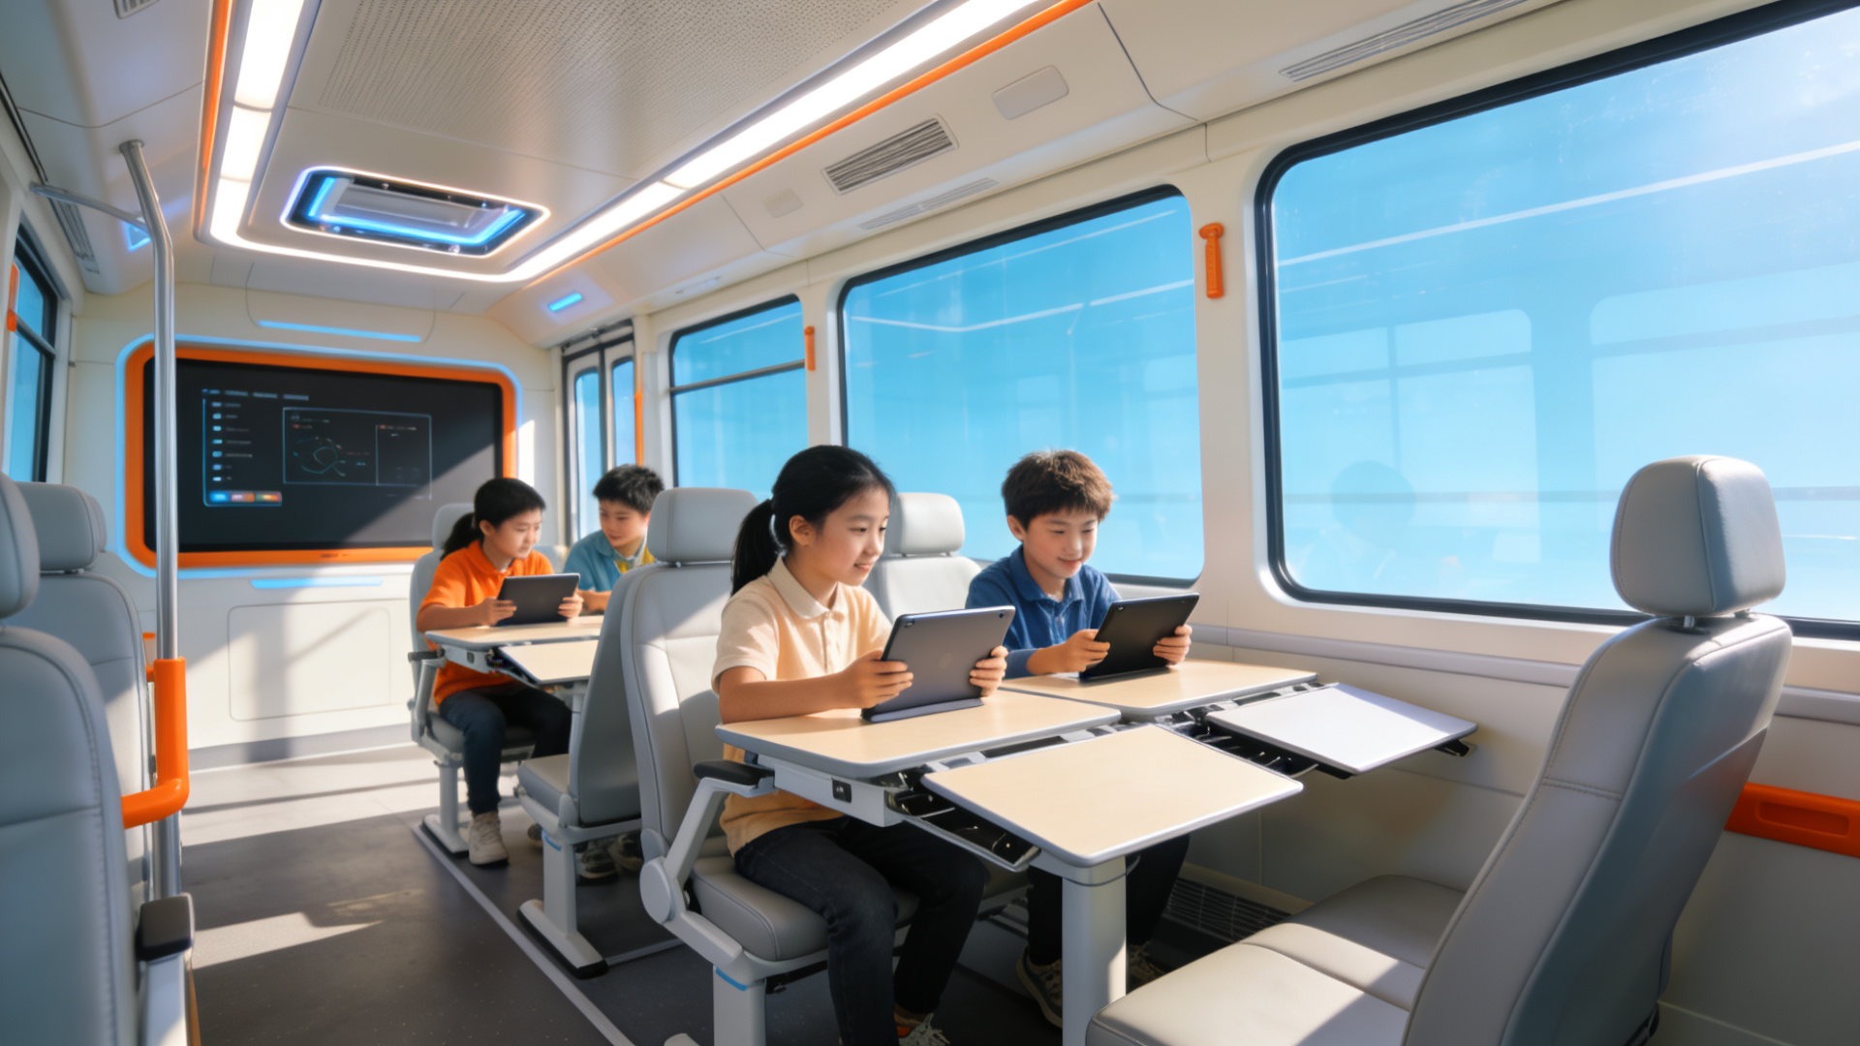


变革：移动课堂，让学习无处不在
核心观点：通勤即学习
自动驾驶汽车将转变为移动教室，打破时空限制，充分利用通勤时间，实现碎片化学习与沉浸式体验的完美结合。
场景示例：沉浸式互动
学生通过车内智能交互系统参与直播课程、小组讨论或VR虚拟实验。例如，在“移动教室”中通过VR技术“潜入”海底，与虚拟海豚互动，将枯燥的通勤转化为生动的探索之旅。
未来移动课堂实景示意
Notes:
首先来看第一个变革：移动课堂。想象一下，每天上下学的通勤时间不再是浪费，而是被充分利用起来。自动驾驶汽车就是一个完美的移动教室。它可以搭载学生前往博物馆、科技馆，甚至是野外进行实地教学，而车内的时间则可以用来预习、复习或进行互动学习。比如，在去海洋馆的路上，学生们就可以通过VR设备提前“参观”海底世界，为实地学习做好充分准备，真正实现了学习的无处不在。

Slide 4
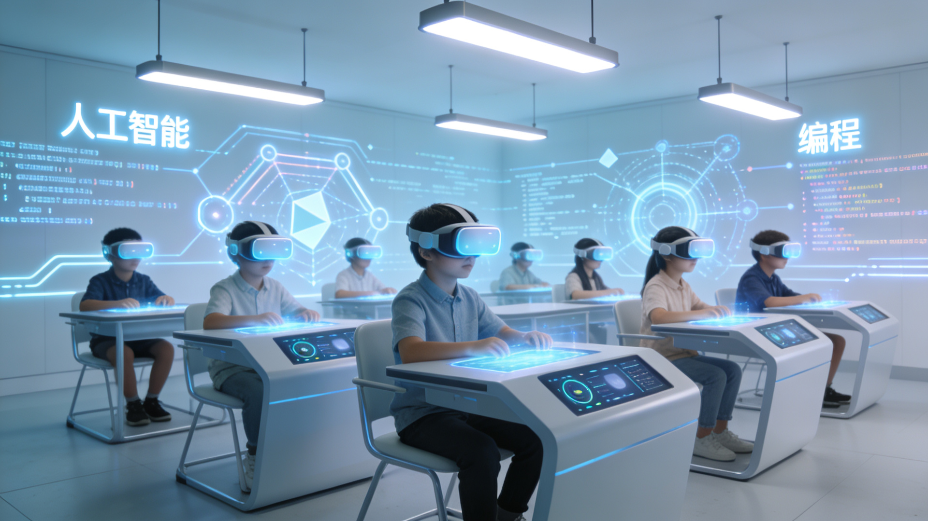




变革二：课程革新，拥抱智能时代新内容
核心观点：自动驾驶普及催生新学科，推动课程体系重构
前沿课程体系升级
自动驾驶实践案例
为适应智能时代，学校将普遍开设人工智能基础、编程逻辑、机器人工程及数据科学等课程，构建面向未来的知识体系。
高中阶段开设“自动驾驶系统原理”选修课，学生通过编程控制模型车路径规划与传感器处理，将抽象理论转化为实践能力。
核心目标：通过课程重构，培养学生适应未来社会的核心素养与创新能力，实现从知识传授到能力培养的跨越。
Notes:
第二个变革是课程内容的革新。技术的发展必然要求教育内容的同步更新。自动驾驶作为人工智能的集大成者，将推动学校开设更多相关的前沿课程。
从小学的编程启蒙，到中学的机器人竞赛，再到大学的智能交通专业，学生们将有机会从小接触和学习这些未来世界的核心技术。
这不仅是知识的传授，更是在为他们未来的职业发展和创新能力打下坚实的基础。

Slide 5
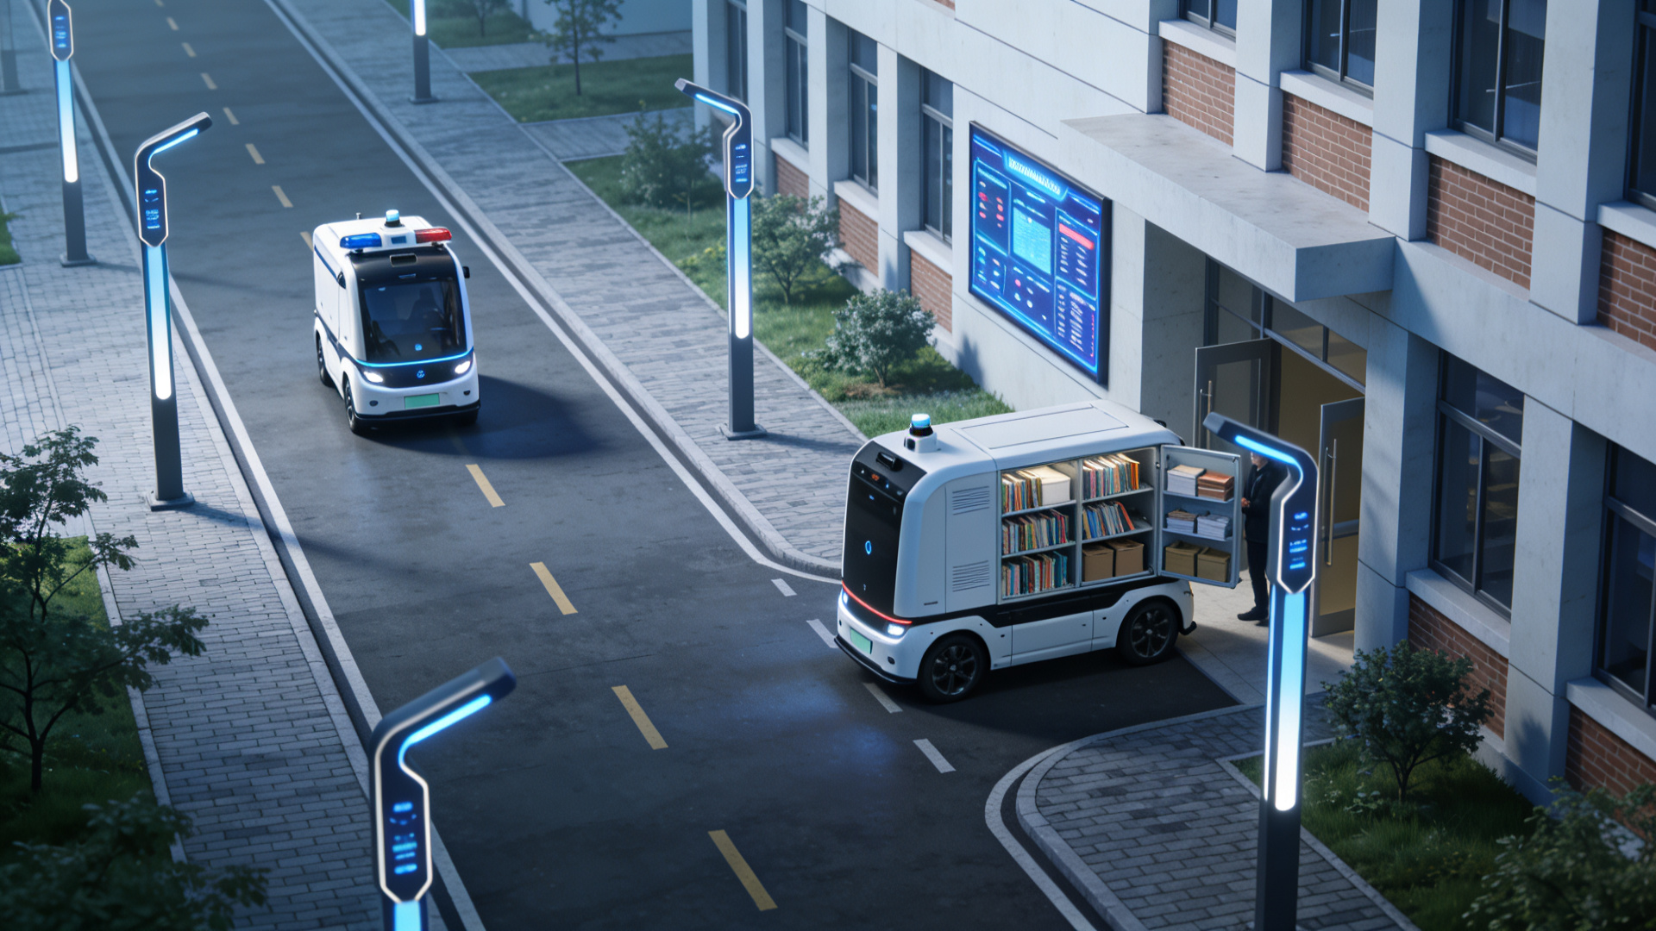

变革三：智能校园，构建安全高效新环境
核心观点：自动驾驶技术将全面提升校园的安全管理、后勤服务和资源调度效率。
全天候智能巡逻
自动驾驶巡逻车24小时不间断巡逻，AI视觉识别及时发现隐患并报警，保障校园安全无死角。
精准无人配送
无人车根据订单自动将教材、器材及餐食精准送达宿舍与教学楼，解放人力，提升后勤效率。
图示：未来智能校园中自动驾驶车辆协同作业场景
未来教育生态 · 智能变革系列
Notes:
最后，我们来看看自动驾驶如何构建一个更智能的校园。安全永远是校园的重中之重。自动驾驶巡逻车可以不知疲倦地工作，确保校园的每一个角落都安全无忧。同时，在后勤服务方面，无人配送车可以承担起繁重的物资运输工作，让老师和学生能将更多精力投入到教学和学习中。一个安全、高效、便捷的智能校园环境，将是未来教育的重要组成部分。

Slide 6


总结
学习方式
教学内容
校园管理
• 移动化
• 场景化
• 碎片化
• 前沿化
• 实践化
• 素养化
• 智能化
• 安全化
• 高效化
自动驾驶技术正在从这三个维度深刻地改变着教育的面貌，为我们描绘了一个更加开放、智能和个性化的未来教育图景。
Notes:
总结一下，自动驾驶对教育的影响是全方位的。它让学习方式变得更加移动和场景化，让教学内容更加前沿和实用，也让校园管理更加智能和高效。这三者共同作用，将推动教育走向一个更加开放、智能和个性化的未来。

Slide 7


感谢聆听
Q&A 问答环节
2026 智慧出行科技峰会 | 未来已来
Notes:
我的分享到此结束，感谢大家的聆听。接下来是问答环节，欢迎大家提问交流。

